Slide 1
WEB

Slide 2
차례
01
03
02
04
HTML,CSS
JAVASCRIPT
PHP,MYSQL
개발

Slide 3
수업의 최종 목표
YOUTUBE 카피코딩

Slide 4
웹이 만약 인간이라면 ?

Slide 5

HTML

Slide 6
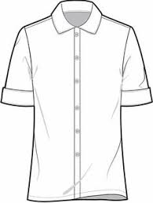
CSS

Slide 7

Programming Language

Slide 8
—iphone Calculator
오늘의 목표

Slide 9
